Slide 1
Aufgabe 1 - Pflichtteil
Die erste Aufgabe im Pflichtteil beschäftigt sich fast immer mit dem Bilden von Ableitungen.
Dazu muss man die entsprechenden Ableitungsregeln beherrschen, nämlich:
die Ableitung elementarer Funktionen
die Produktregel
die Kettenregel

Slide 2
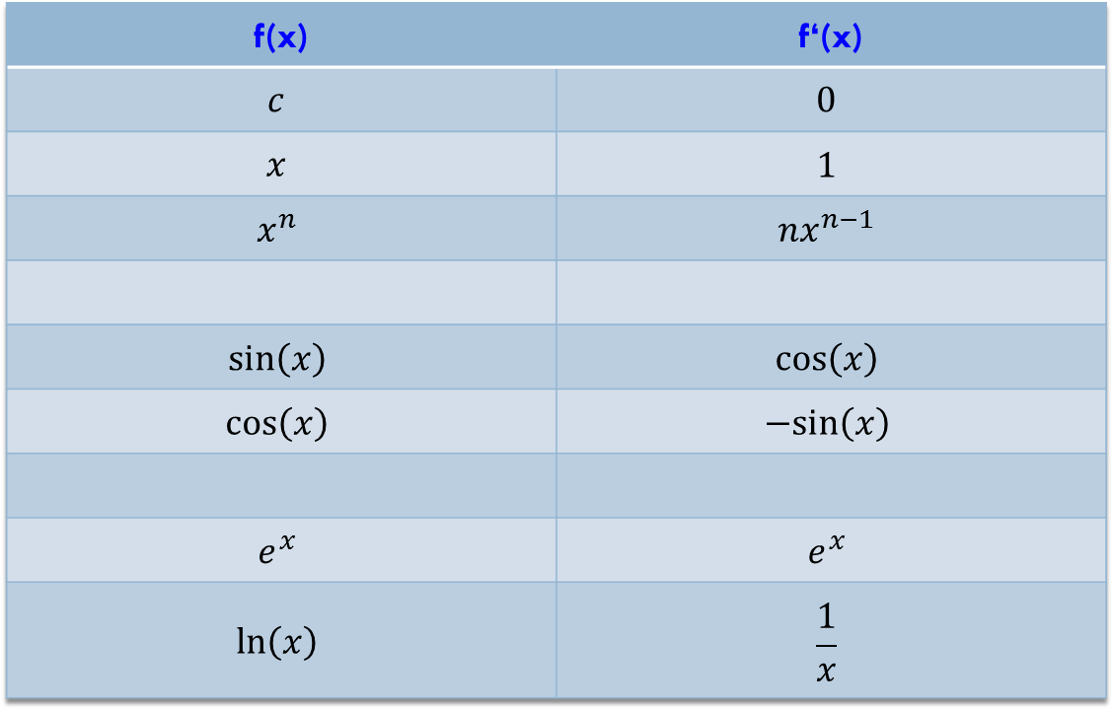
Ableitung elementarer Funktionen
f(x) | f‘(x)
$$c$$ | $$0$$
$$x$$ | $$1$$
$$x^{n}$$ | $${nx}^{n−1}$$
$$sin\left(x\right)$$ | $$cos\left(x\right)$$
$$cos\left(x\right)$$ | $$−sin\left(x\right)$$
$$e^{x}$$ | $$e^{x}$$
$$ln\left(x\right)$$ | $$\frac{1}{x}$$

Slide 3
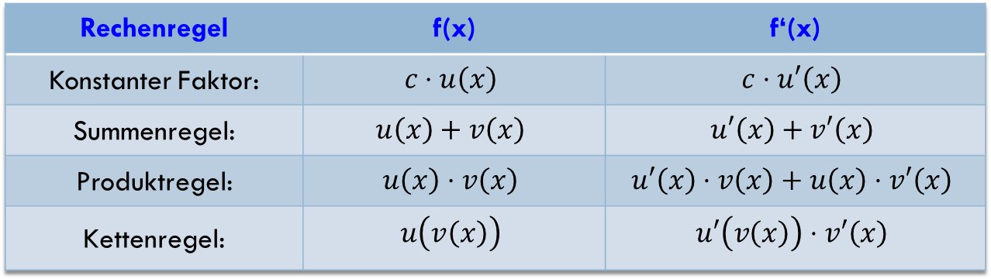
Rechenregeln
Rechenregel | f(x) | f‘(x)
Konstanter Faktor: | $$c⋅u\left(x\right)$$ | $$c⋅u′\left(x\right)$$
Summenregel: | $$u\left(x\right)+v\left(x\right)$$ | $$u′\left(x\right)+v′\left(x\right)$$
Produktregel: | $$u\left(x\right)⋅v\left(x\right)$$ | $$u′\left(x\right)⋅v\left(x\right)+u\left(x\right)⋅v′\left(x\right)$$
Kettenregel: | $$u\left(v\left(x\right)\right)$$ | $$u′\left(v\left(x\right)\right)⋅v′\left(x\right)$$
Die Quotientenregel kommt im G8-Abitur nicht mehr vor.

Slide 4
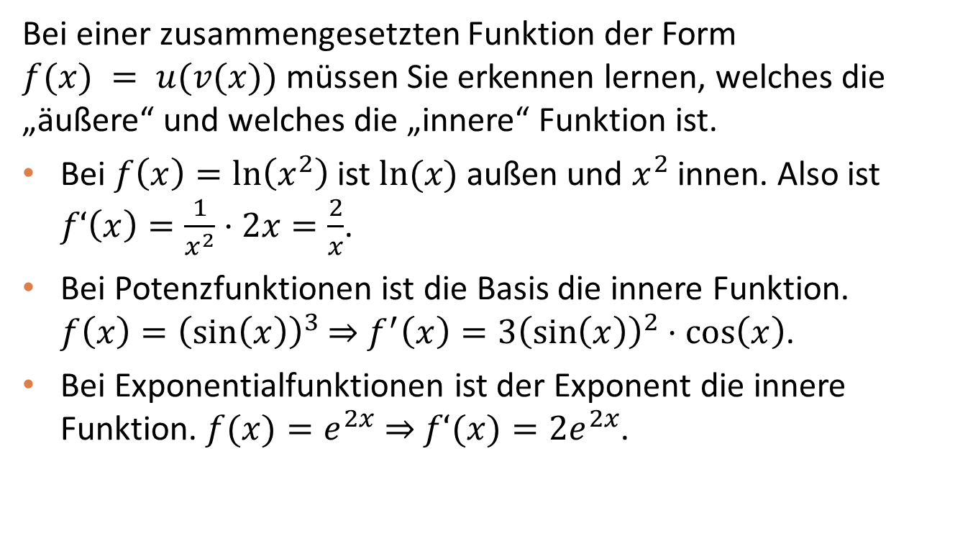
Erläuterung der Kettenregel
Bei einer zusammengesetzten Funktion der Form
$f(x) = u(v(x))$ müssen Sie erkennen lernen, welches die „äußere“ und welches die „innere“ Funktion ist.
Bei $f\left(x\right)=ln\left(x^{2}\right)$ ist $ln⁡(x)$ außen und $x^{2}$ innen. Also ist $f‘\left(x\right)=\frac{1}{x^{2}}⋅2x=\frac{2}{x}$.
Bei Potenzfunktionen ist die Basis die innere Funktion. $f\left(x\right)={\left(\sin\left(x\right)\right)}^{3}$ ⇒ $f^{′}\left(x\right)=3{\left(\sin\left(x\right)\right)}^{2}⋅\cos\left(x\right)$.
Bei Exponentialfunktionen ist der Exponent die innere Funktion. $f(x)=e^{2x}$ ⇒ $f‘(x)=2e^{2x}$.

Slide 5
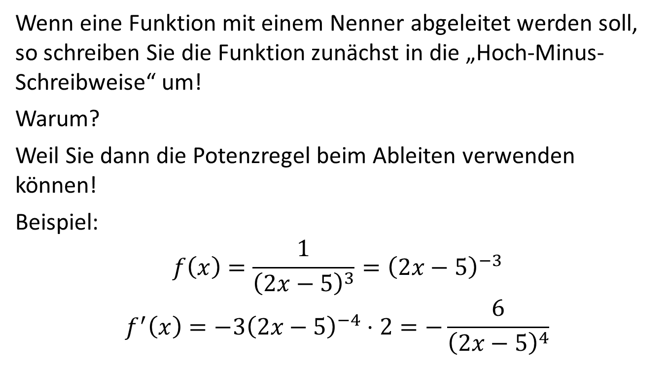
TIPP 1
Wenn eine Funktion mit einem Nenner abgeleitet werden soll, so schreiben Sie die Funktion zunächst in die „Hoch-Minus-Schreibweise“ um!
Warum?
Weil Sie dann die Potenzregel beim Ableiten verwenden können!
Beispiel:
$$f\left(x\right)=\frac{1}{{\left(2x−5\right)}^{3}}={\left(2x−5\right)}^{−3}$$
$$f^{′}\left(x\right)=−3{\left(2x−5\right)}^{−4}⋅2=−\frac{6}{{\left(2x−5\right)}^{4}}$$

Slide 6
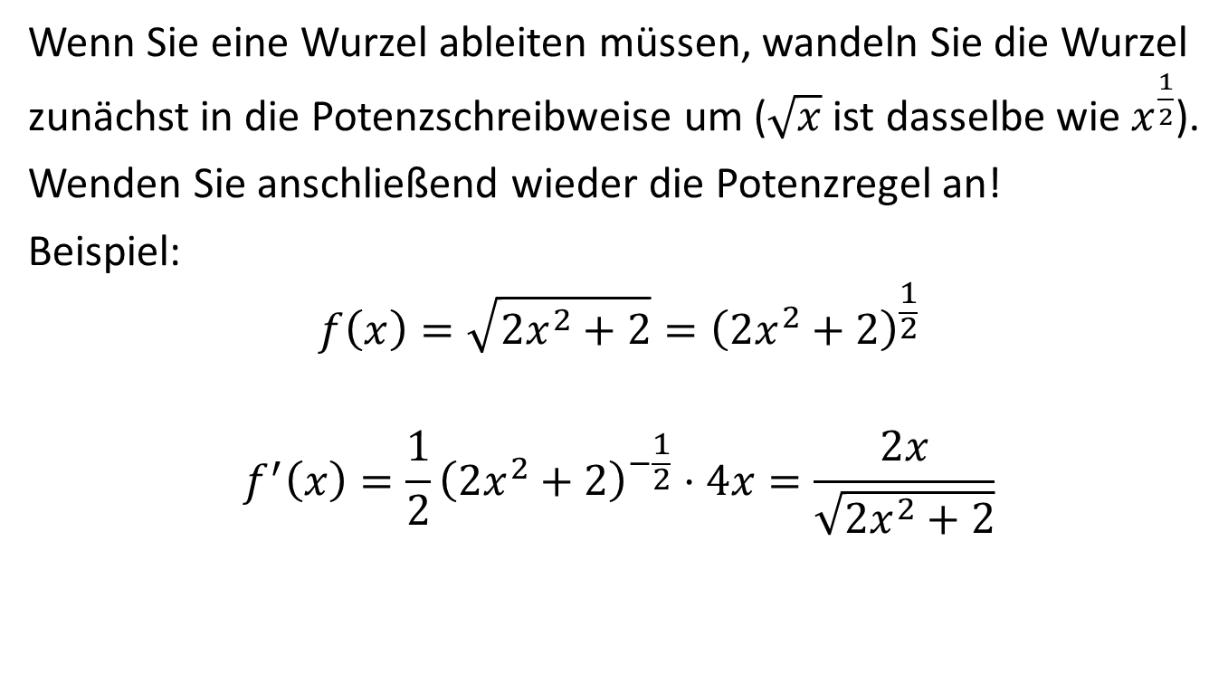
TIPP 2
Wenn Sie eine Wurzel ableiten müssen, wandeln Sie die Wurzel zunächst in die Potenzschreibweise um ($\sqrt{x}$ ist dasselbe wie $x^{\frac{1}{2}}$).
Wenden Sie anschließend wieder die Potenzregel an!
Beispiel:
$$f\left(x\right)=\sqrt{2x^{2}+2}={\left(2x^{2}+2\right)}^{\frac{1}{2}}$$
$$f^{′}\left(x\right)=\frac{1}{2}{\left(2x^{2}+2\right)}^{−\frac{1}{2}}⋅4x=\frac{2x}{\sqrt{2x^{2}+2}}$$

Slide 7

Übungen zum Ableiten
1) $f\left(x\right)=x^{2}⋅e^{x}$
2) $f\left(x\right)=e^{x/2}$
3) $f\left(x\right)=sin\left(ln\left(x\right)\right)$
4) $f(x)={\left(\sqrt{3x}+1\right)}^{2}$
5) $f(x)=\frac{1}{\sqrt{4x+2}}$

Slide 8
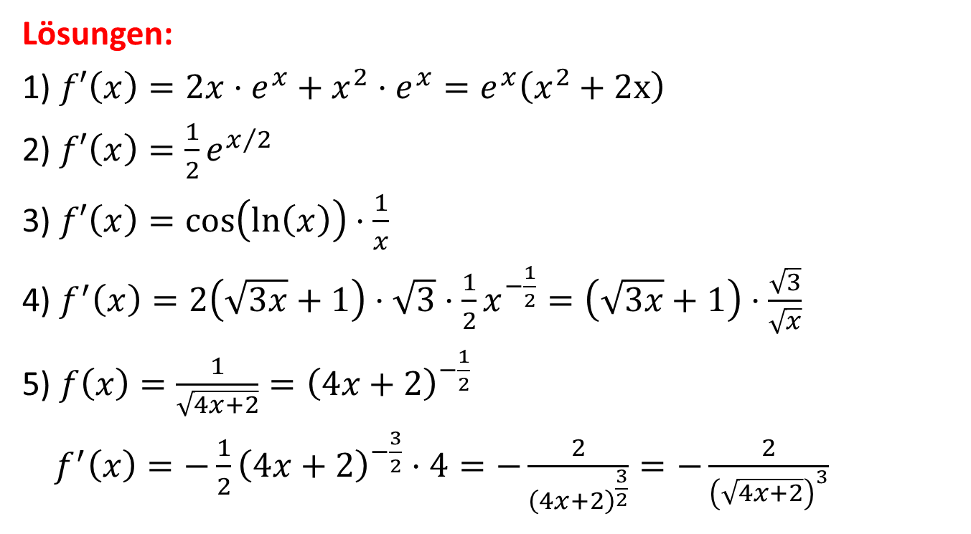
Übungen zum Ableiten
Lösungen:
1) $f′\left(x\right)=2x⋅e^{x}+x^{2}⋅e^{x}=e^{x}\left(x^{2}+2x\right)$
2) $f′\left(x\right)=\frac{1}{2}e^{x/2}$
3) $f′\left(x\right)=cos\left(ln\left(x\right)\right)⋅\frac{1}{x}$
4) $f^{′}\left(x\right)=2\left(\sqrt{3x}+1\right)⋅\sqrt{3}⋅\frac{1}{2}x^{−\frac{1}{2}}=\left(\sqrt{3x}+1\right)⋅\frac{\sqrt{3}}{\sqrt{x}}$
5) $f\left(x\right)=\frac{1}{\sqrt{4x+2}}={\left(4x+2\right)}^{−\frac{1}{2}}$
$f^{′}\left(x\right)=−\frac{1}{2}{\left(4x+2\right)}^{−\frac{3}{2}}⋅4=−\frac{2}{{\left(4x+2\right)}^{\frac{3}{2}}}=−\frac{2}{{\left(\sqrt{4x+2}\right)}^{3}}$

Slide 9
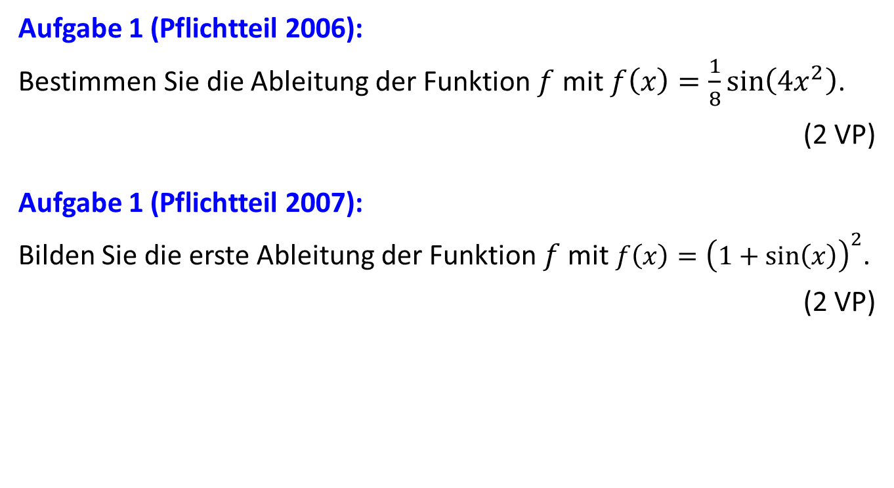
Aufgaben – Pflichtteile
Aufgabe 1 (Pflichtteil 2006):
Bestimmen Sie die Ableitung der Funktion $f$ mit $f\left(x\right)=\frac{1}{8}\sin\left(4x^{2}\right)$.
(2 VP)
Aufgabe 1 (Pflichtteil 2007):
Bilden Sie die erste Ableitung der Funktion $f$ mit $f\left(x\right)={\left(1+sin\left(x\right)\right)}^{2}$.
(2 VP)

Slide 10
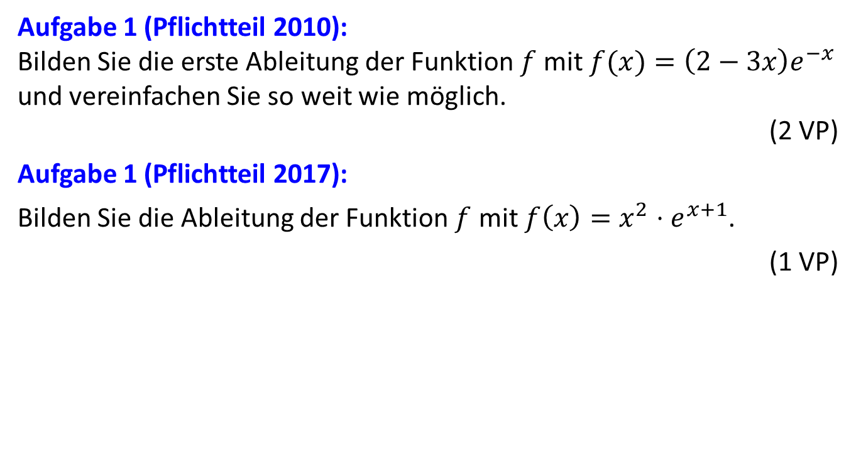
Aufgaben – Pflichtteile
Aufgabe 1 (Pflichtteil 2010):
Bilden Sie die erste Ableitung der Funktion $f$ mit $f(x)=\left(2−3x\right)e^{−x}$ und vereinfachen Sie so weit wie möglich.
(2 VP)
Aufgabe 1 (Pflichtteil 2017):
Bilden Sie die Ableitung der Funktion $f$ mit $f\left(x\right)=x^{2}⋅e^{x+1}$.
(1 VP)

Slide 11
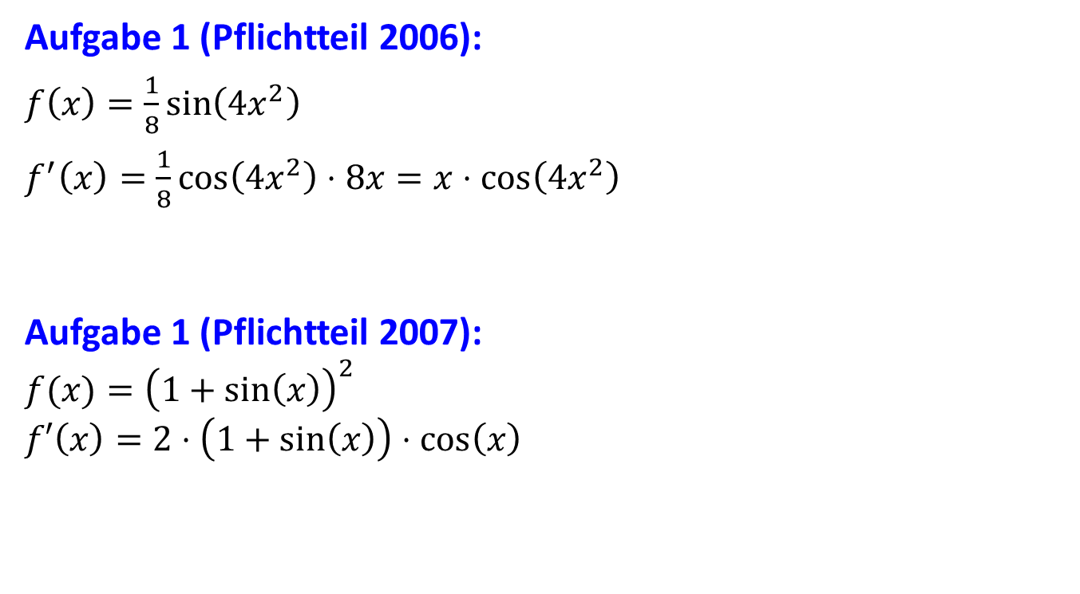
Lösungen
Aufgabe 1 (Pflichtteil 2006):
$f\left(x\right)=\frac{1}{8}\sin\left(4x^{2}\right)$
$f^{′}\left(x\right)=\frac{1}{8}\cos\left(4x^{2}\right)⋅8x=x⋅cos\left(4x^{2}\right)$
Aufgabe 1 (Pflichtteil 2007):
$f(x)={\left(1+sin\left(x\right)\right)}^{2}$
$f′\left(x\right)=2⋅\left(1+sin\left(x\right)\right)⋅cos\left(x\right)$

Slide 12
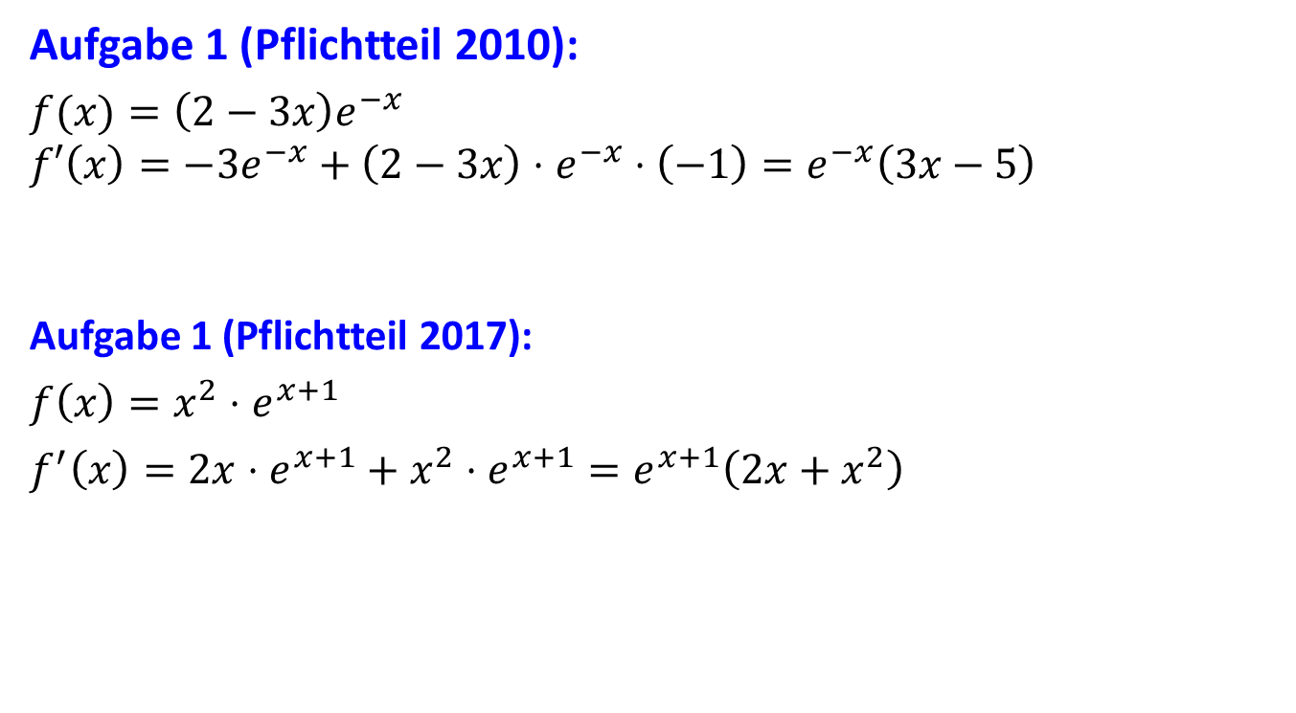
Lösungen
Aufgabe 1 (Pflichtteil 2010):
$f(x)=\left(2−3x\right)e^{−x}$
$f′\left(x\right)=−3e^{−x}+\left(2−3x\right)⋅e^{−x}⋅\left(−1\right)=e^{−x}\left(3x−5\right)$
Aufgabe 1 (Pflichtteil 2017):
$f\left(x\right)=x^{2}⋅e^{x+1}$
$f^{′}\left(x\right)=2x⋅e^{x+1}+x^{2}⋅e^{x+1}=e^{x+1}\left(2x+x^{2}\right)$

